Slide 1
Μακαρισμοί Θεματική ενότητα 2
Ομάδα: Κριθαράκια
Ημερομηνία: 11-11-2016
Μέλη ομάδας: Οικονομοπούλου Μαριλία , Διονυσοπούλου Βίκυ , Οικονομοπούλου Βάσια , Καρυδάς Στέλιος , Μπέκιος Παναγιώτης
Υπεύθυνος καθηγητής: Γ. Καπετανάκης

Slide 2
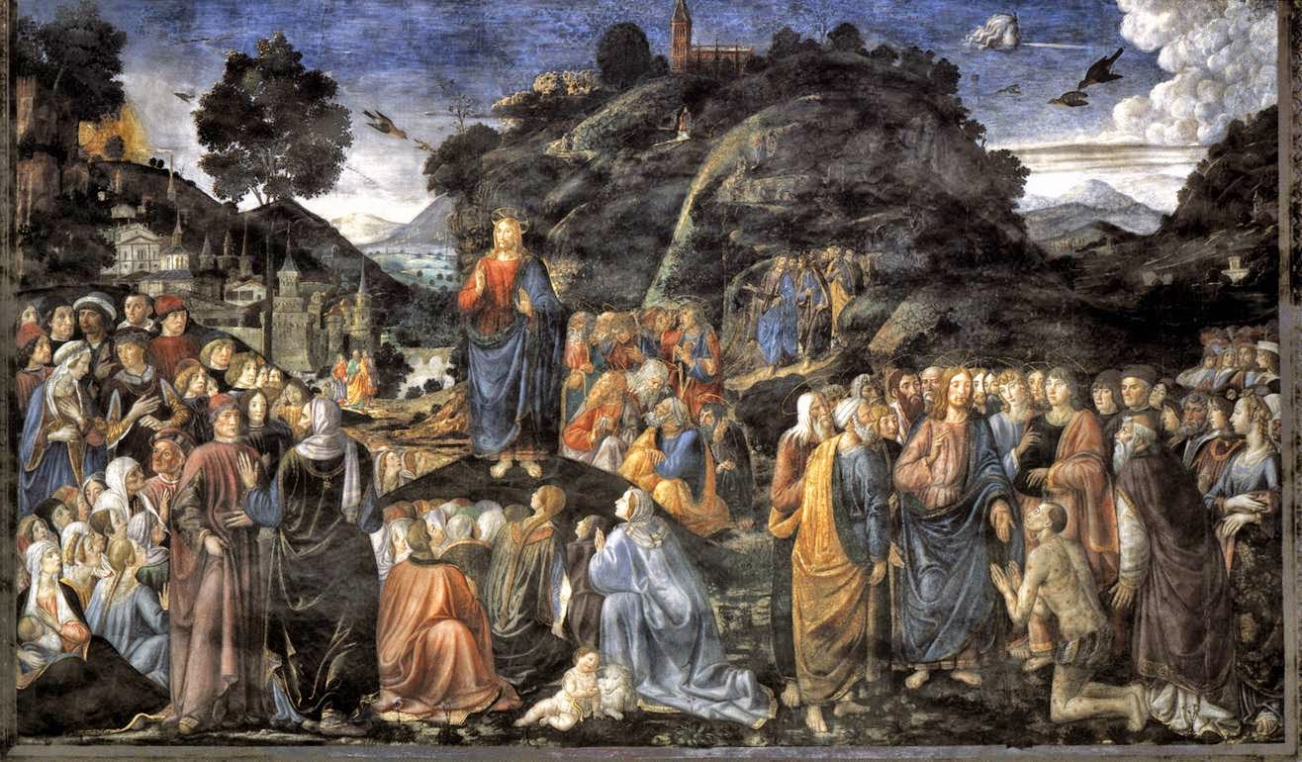
Εισαγωγή
Οι εννέα μακαρισμοί αποτελούν ένα μέρος , και μάλιστα το πρώτο της επί του Όρους Ομιλίας του Κυρίου. Στην ομιλία αυτή ο Χριστός απευθύνεται στους μαθητές του, ωστόσο οι μακαρισμοί αφορούν όλους τους ανθρώπους, τους συγχρόνους του αλλά και τους μεταγενέστερους.

Slide 3
Ποιοί είναι οι μακαρισμοί
1^{ος} μακαρισμός Μακάριοι οἱ πτωχοὶ τῷ πνεύματι, ὅτι αὐτῶν ἐστιν ἡ βασιλεία τῶν οὐρανῶν.
Mακάριοι όσοι νιώθουν τον εαυτό τους φτωχό μπροστά στο Θεό, γιατί δική τους είναι η βασιλεία του Θεού
2^{ος} μακαρισμός Μακάριοι οἱ πενθοῦντες, ὅτι αὐτοὶ παρακληθήσονται
Mακάριοι όσοι θλίβονται για τις αμαρτίες τους και το κακό που κυριαρχεί στον κόσμο, γιατί αυτοί θα παρηγορηθούν από τον Θεό
3^{ος} μακαρισμός Μακάριοι οἱ πραεῖς, ὅτι αὐτοὶ κληρονομήσουσιν τὴν γῆν
Μακάριοι όσοι φέρονται με πραότητα, γιατί αυτοί θα κληρονομήσουν τη γη της επαγγελίας
4^{ος} μακαρισμός Μακάριοι οἱ πεινῶντες καὶ διψῶντες τὴν δικαιοσύνην, ὅτι αὐτοὶ χορτασθήσονται
Mακάριοι όσοι πεινούν και διψούν για την επικράτηση του θελήματος του Θεού, γιατί ο Θεός θα ικανοποιήσει την επιθυμία τους

Slide 4
5^{ος} μακαρισμός Μακάριοι οἱ ἐλεήμονες, ὅτι αὐτοὶ ἐλεηθήσονται
Mακάριοι όσοι δείχνουν έλεος στους άλλους, γιατί σ' αυτούς θα δείξει ο Θεός το έλεός του
6^{ος} μακαρισμός Μακάριοι οἱ καθαροὶ τῇ καρδίᾳ, ὅτι αὐτοὶ τὸν Θεὸν ὄψονται
Mακάριοι όσοι έχουν καθαρή καρδιά, γιατί αυτοί θα δουν το πρόσωπο του Θεού
7^{ος} μακαρισμός Μακάριοι οἱ εἰρηνοποιοί, ὅτι αὐτοὶ υἱοὶ Θεοῦ κληθήσονται
Mακάριοι όσοι φέρνουν την ειρήνη στους ανθρώπους, γιατί αυτοί θα ονομαστούν παιδιά του Θεού
8^{ος} μακαρισμός Μακάριοι οἱ δεδιωγμένοι ἕνεκεν δικαιοσύνης, ὅτι αὐτῶν ἐστιν ἡ βασιλεία τῶν οὐρανῶν
Mακάριοι όσοι διώκονται για την επικράτηση του θελήματος του Θεού, γιατί σ'αυτούς ανήκει η βασιλεία του Θεού
9^{ος} μακαρισμός Μακάριοί ἐστε ὅταν ὀνειδίσωσιν ὑμᾶς καὶ διώξωσιν καὶ εἴπωσιν πᾶν πονηρὸν καθ' ὑμῶν ψευδόμενοι ἕνεκεν ἐμοῦ
Μακάριοι είστε όταν σας χλευάσουν και σας καταδιώξουν και σας κακολογήσουν με κάθε ψεύτικη κατηγορία εξαιτίας μου

Slide 5
Τι επιτυγχάνεται με τους μακαρισμούς
Ο Χριστός με τους μακαρισμούς ουσιαστικά περιγράφει τα χαρακτηριστικά που θα πρέπει να έχει ένας πιστός για να θεωρείται μακάριος και ευνοούμενος από τον Θεό. Ταυτόχρονα αναφέρεται στις αξίες που πρέπει να έχουν οι χριστιανοί έτσι ώστε να ζουν σύμφωνα με το θέλημα του Θεού . Ακόμη εκτός από τις συμβουλές που δίνει , ο Κύριος διασαφηνίζει πως μακάριοι είναι επίσης αυτοί που θα παραμείνουν πιστοί παρά του διωγμούς και τους χλευασμούς που μπορεί να δεχτούν και θα υπερασπιστούν το θέλημα του Θεού με κάθε τρόπο. Τέλος οι μακαρισμοί είναι λιτοί , περιεκτικοί και σαφείς ως προς το νόημα τους , έτσι ώστε να μπορούν να είναι κατανοητοί από όλους τους χριστιανούς .

Slide 6
Πηγές
http://laptonarchives.blogspot.gr/2013/10/blog-post_7.html
https://www.pemptousia.gr/2015/09/i-makarismi-anatrepoun-tin-kosmiki-logiki-i-chrisostomos/
http://iep.edu.gr/index.php/el/40-thriskeftika1/521-thriskeftika-didaktiko-yliko-gymnasio

